Slide 1


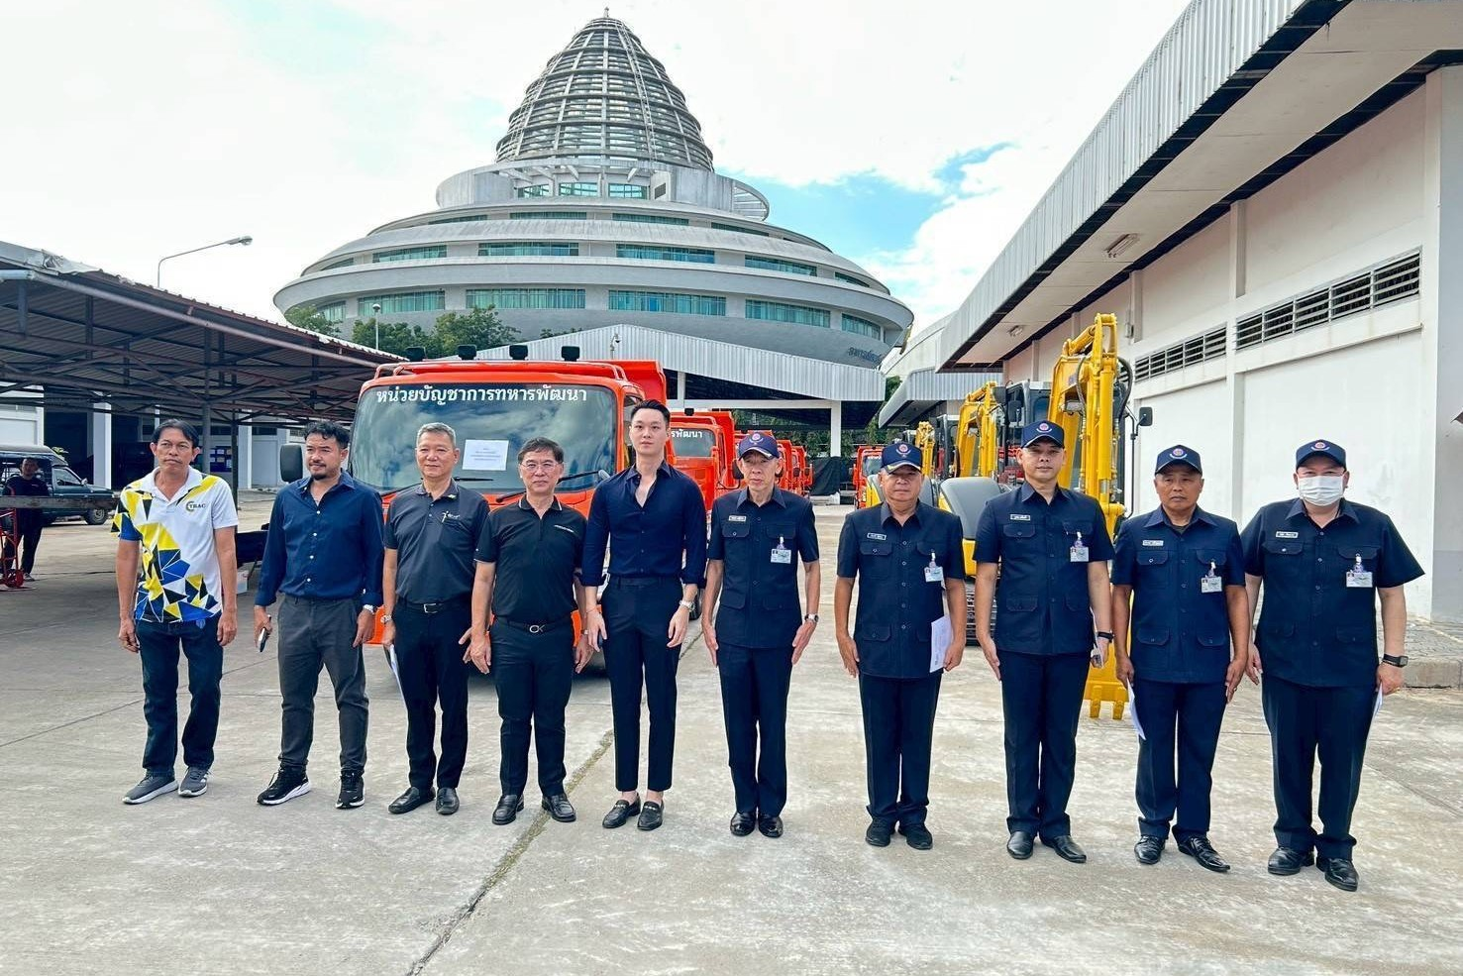
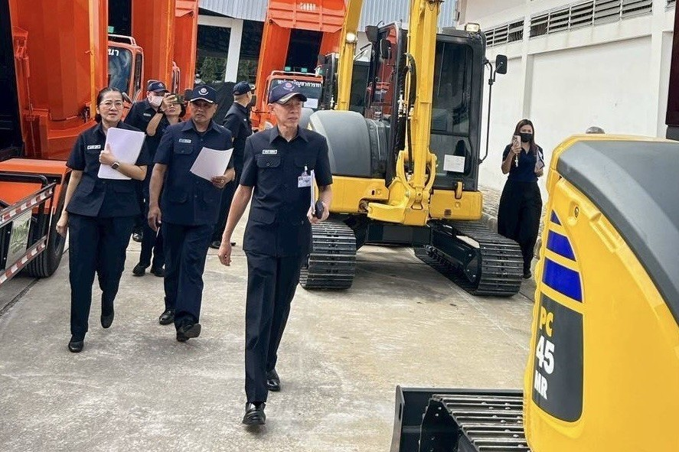
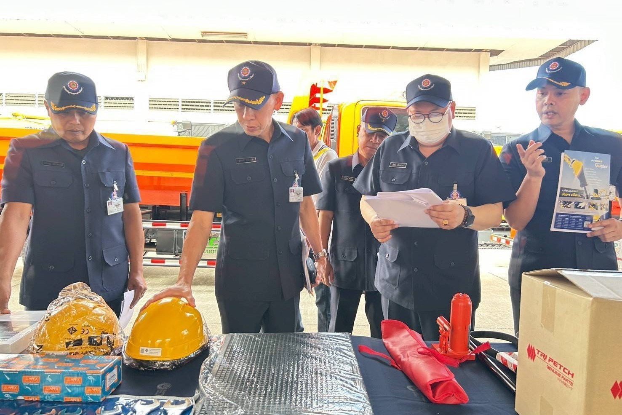
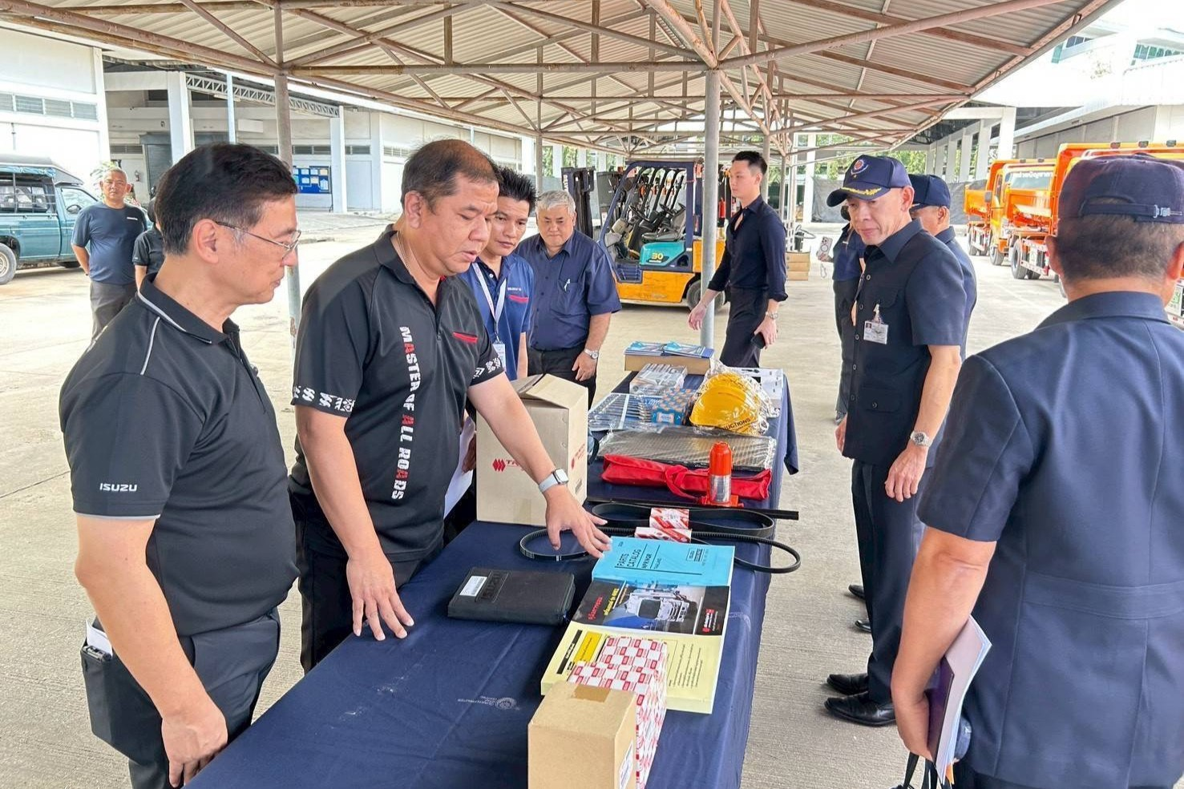
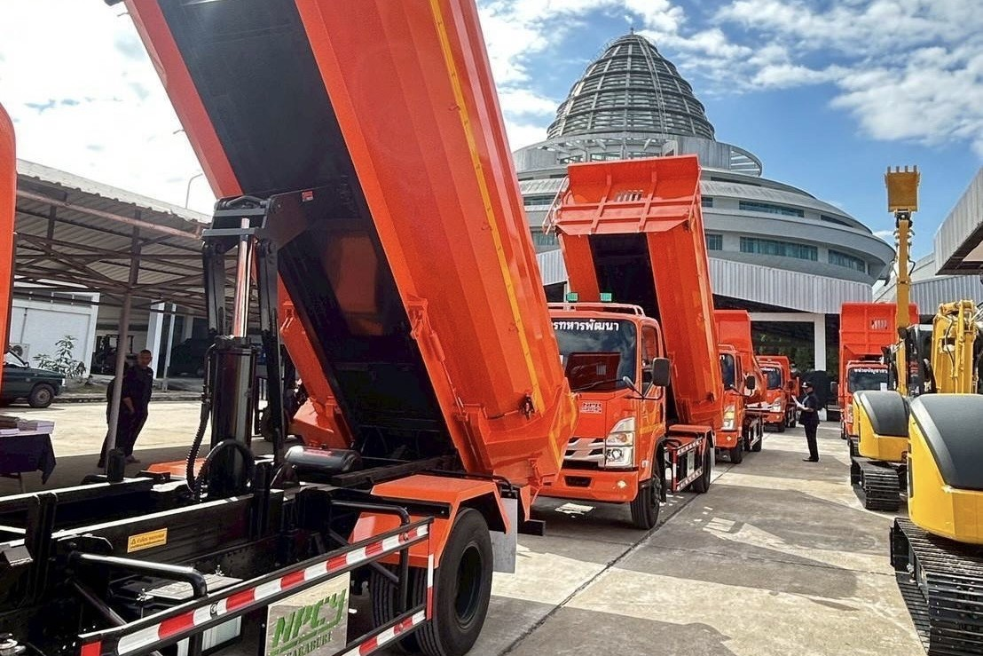
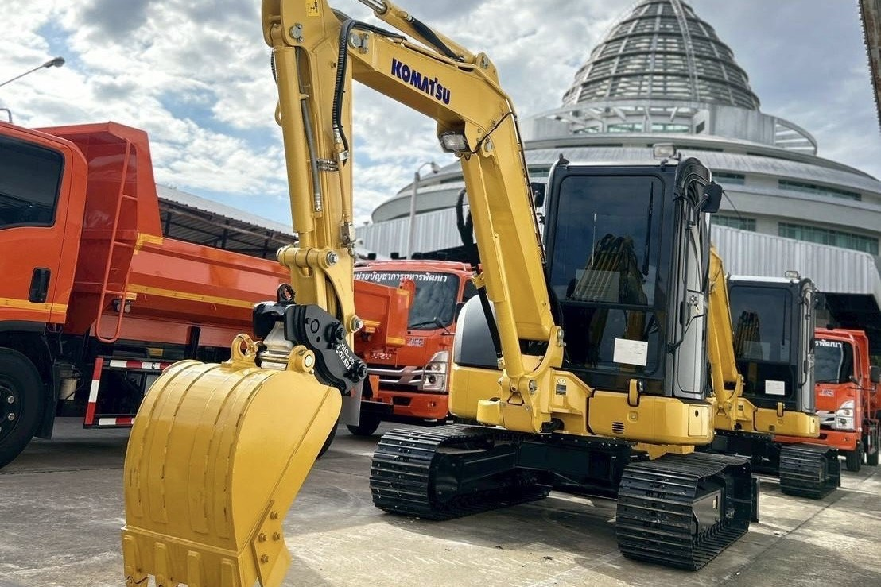



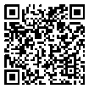
หน่วยบัญชาการทหารพัฒนา กองบัญชาการกองทัพไทย
โดย สำนักงานสนับสนุน หน่วยบัญชาการทหารพัฒนา
ประจำวันอังคารที่ 31 มีนาคม 2569
เมื่อวันที่ 31 มี.ค. 69 บก.ทท. (นทพ.) โดย ศบภ.สสน.นทพ. จัดชุดบรรเทาสาธารณภัยเคลื่อนที่เร็ว รถตรวจการณ์อเนกประสงค์ รถดับเพลิงโฟมเคมี รถดับเพลิงอเนกประสงค์ รถบรรทุกน้ำ และรถพยาบาลฉุกเฉิน สนับสนุนการรับเสด็จฯ และการถวายความปลอดภัย สมเด็จพระกนิษฐาธิราชเจ้า กรมสมเด็จพระเทพรัตนราชสุดาฯ สยามบรมราชกุมารี ประทับเฮลิคอปเตอร์พระที่นั่งจาก สนาม ฮ.กบอ.ผท.ทหาร (ทุ่งสีกัน) ไป รร.จปร. อ.เมืองนครนายก จว.น.ย. โดยได้ถวายความปลอดภัยอย่างสูงสุด ณ สนาม ฮ.กบอ.ผท.ทหาร แขวงสีกัน เขตดอนเมือง กทม.
เทิดราชัน ทันสมัย พัฒนา
Notes:
สสน

